Slide 1
Муниципальное образовательное учреждение Брейтовская средняя общеобразовательная школа
Воспитание гражданина,
патриота своего Отечества
через организацию
Деятельности
Школьной республики
«Маленькая страна»
И историко-военно-патриотического клуба «стратилат»
Автор: Шмагина И.М.,
зам директора по
воспитательной работе
с.Брейтово 2015 год

Slide 2
Цель: создание условий, способствующих развитию гражданских, патриотических, интеллектуальных, духовных и физических качеств личности обучающихся.

Slide 3
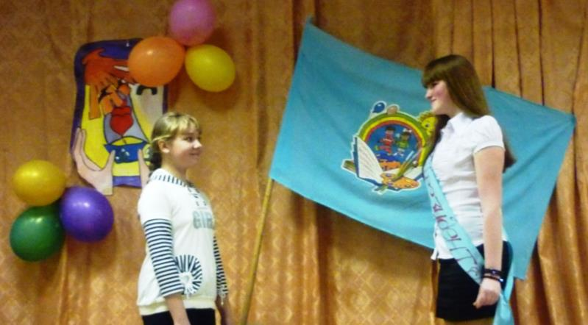
Инаугурация президента
Школьной республики

Slide 4
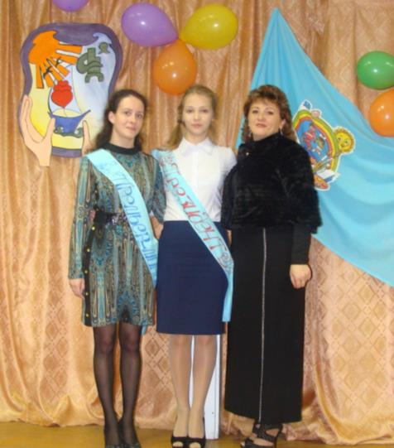
Инаугурация президента
Школьной республики

Slide 5
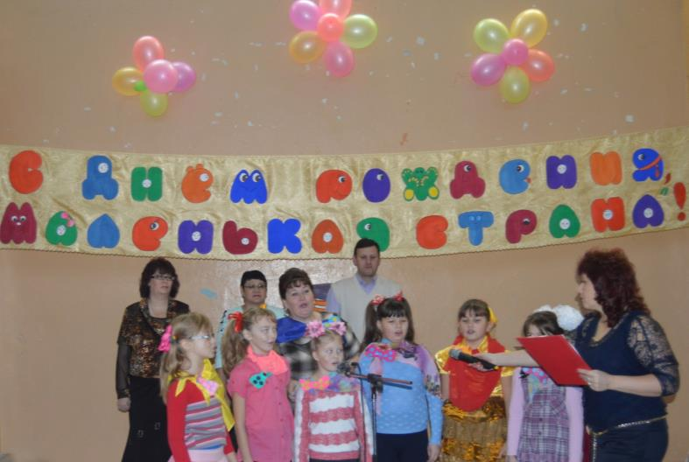

Slide 6
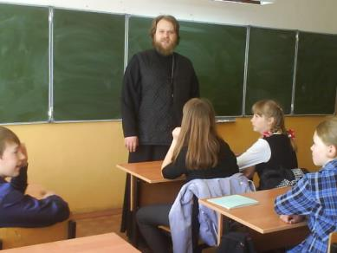
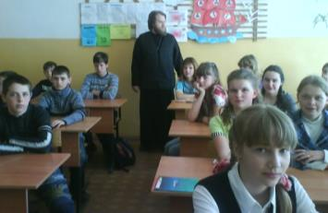
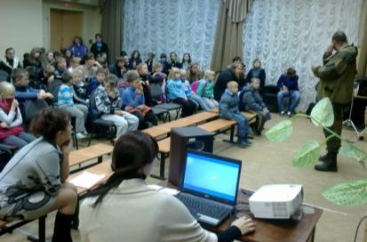
Занятия клуба

Slide 7
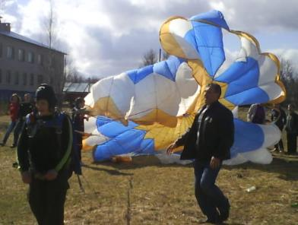
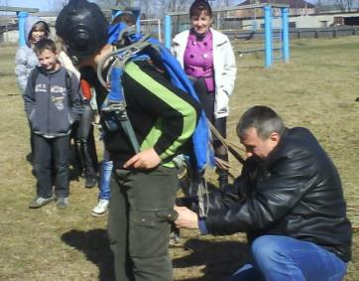
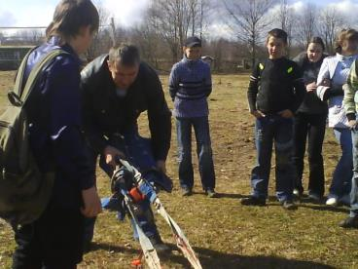
Практические занятия

Slide 8
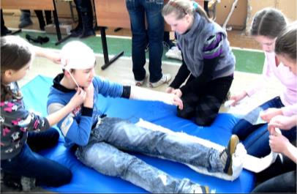
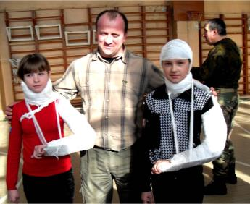
Практические занятия
«Оказание первой медицинской помощи»

Slide 9
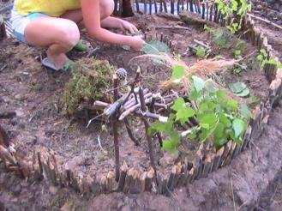
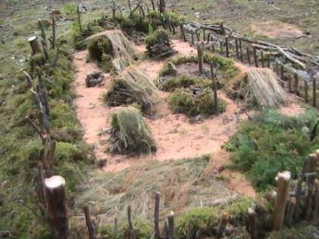
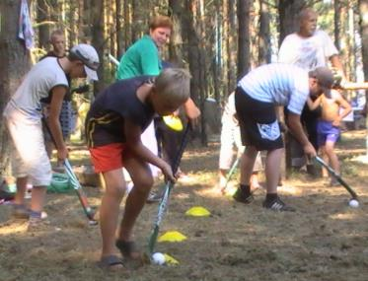
Первые сборы
«1000-летие Ярославии»

Slide 10
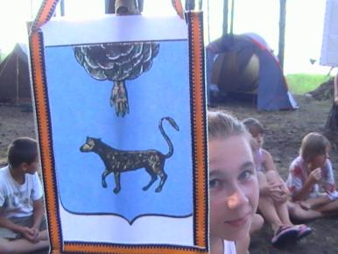
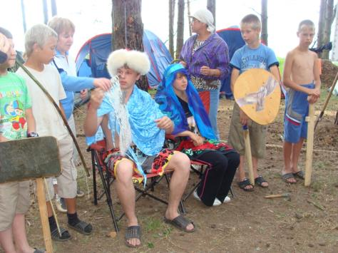
вторые сборы
«Вечевая Русь»

Slide 11
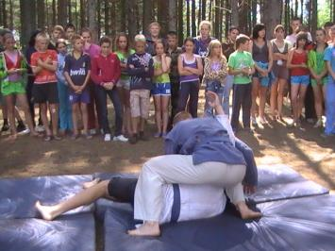
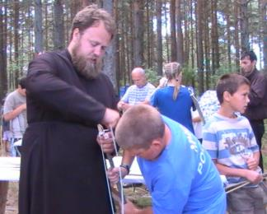
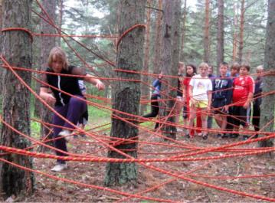
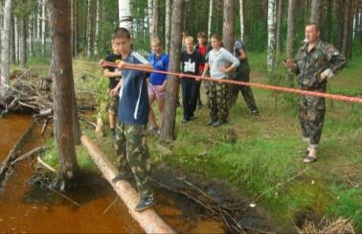
вторые сборы
«Вечевая Русь» Мастер-классы

Slide 12
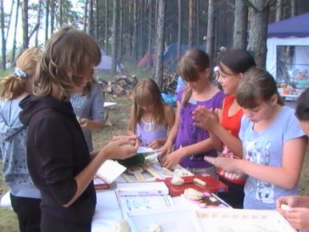
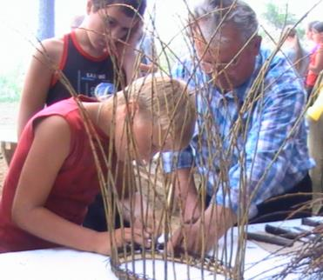
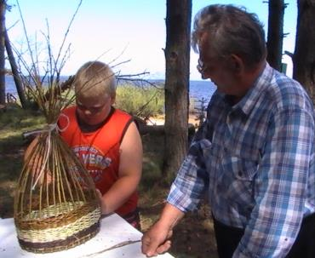
вторые сборы
«Вечевая Русь»
Мастер-классы

Slide 13
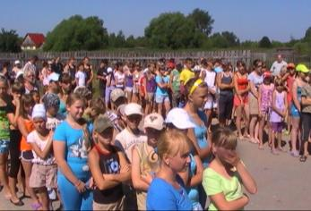
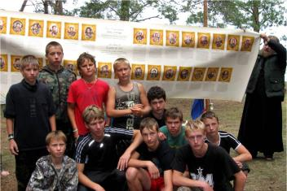
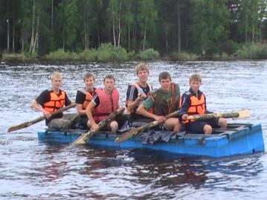
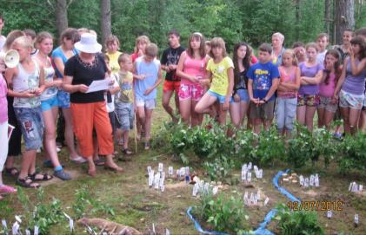
третьи сборы
«200-летие победы русского народа в Отечественной войне 1812 года»

Slide 14
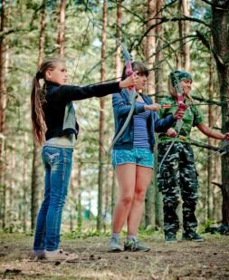
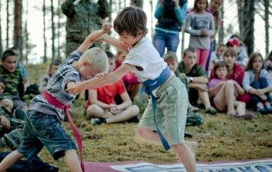
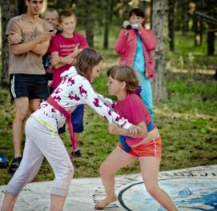
четвёртые сборы
«олимпийское движение»

Slide 15
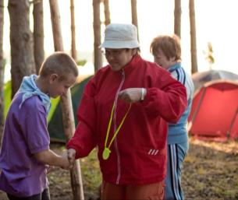
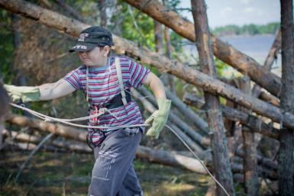
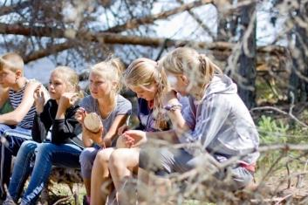
четвёртые сборы
«олимпийское движение»

Slide 16
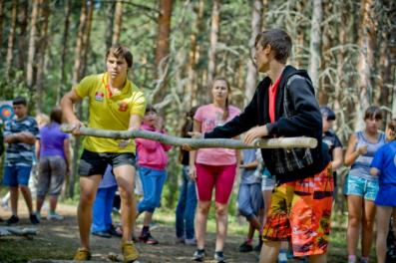
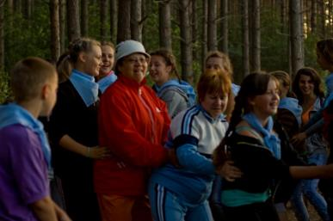
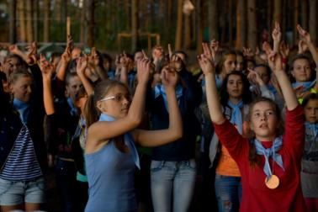
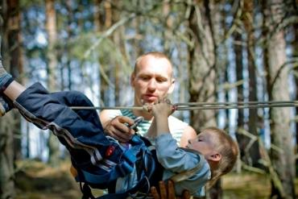
четвёртые сборы
«олимпийское движение»

Slide 17
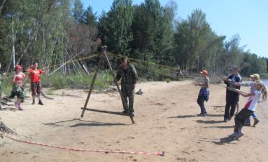
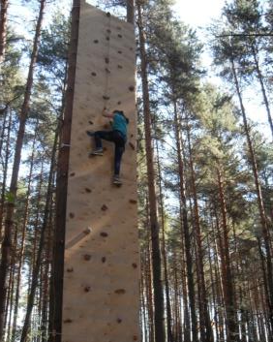
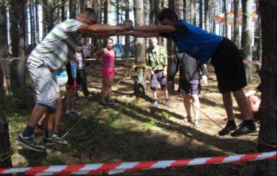
пятые сборы
«переход суворова через альпы»

Slide 18
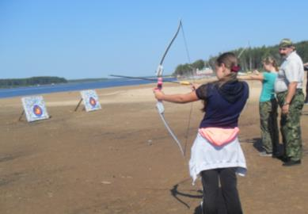
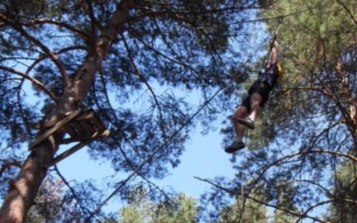
пятые сборы
«переход суворова
через альпы»

Slide 19
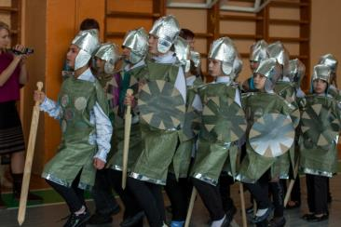
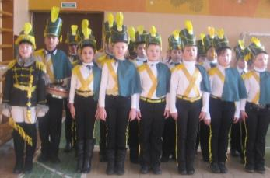
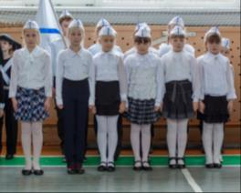
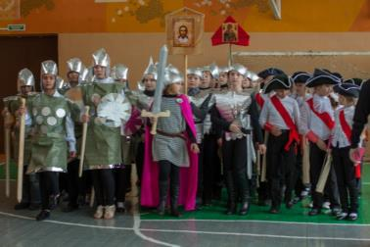
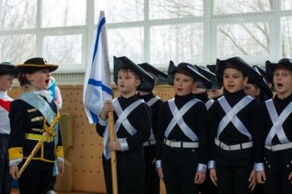
«зарница» Смотр строя и песни

Slide 20
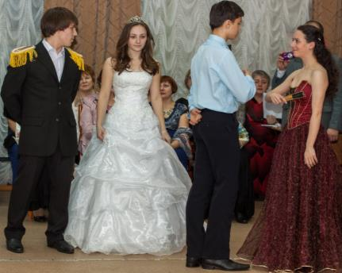
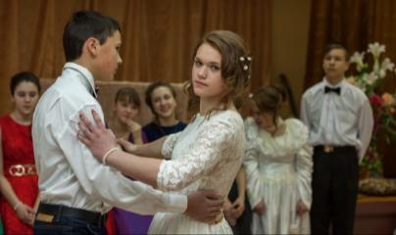
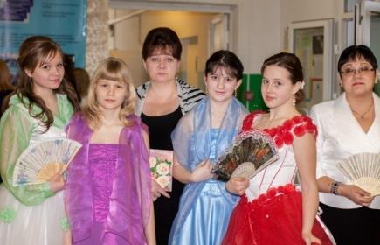
«зарница» бал

Slide 21
«зарница» бал

Slide 22
«зарница»

Slide 23
«зарница»
взятие снежного городка

Slide 24
«вахта памяти»
Волгоград

Slide 25
Благотворительная акция
«белый цветок»

Slide 26
Благотворительная акция
«белый цветок»

Slide 27
Спасибо
за внимание!

